Slide 1

Управление цифровым продуктом
Москва 2026
Flor2U:сервис доставки цветов
Статьев Александр Александрович 222
Notes:
Максим

Slide 2
О компании
2
Доля рынка
Один из крупнейших сервисов онлайн-доставки цветов в РФ
О компании
Охват
Работает с 2010 года. Доставка в 150+ городов России и за рубеж
Главный конкурент
Flowwow. В отличие от Flowwow Flor2u работает как единый бренд с централизованным контролем качества
Ниша
Mass-market и Middle. Ставка на доступность, скорость и предсказуемость результата
Notes:
Саня

Slide 3
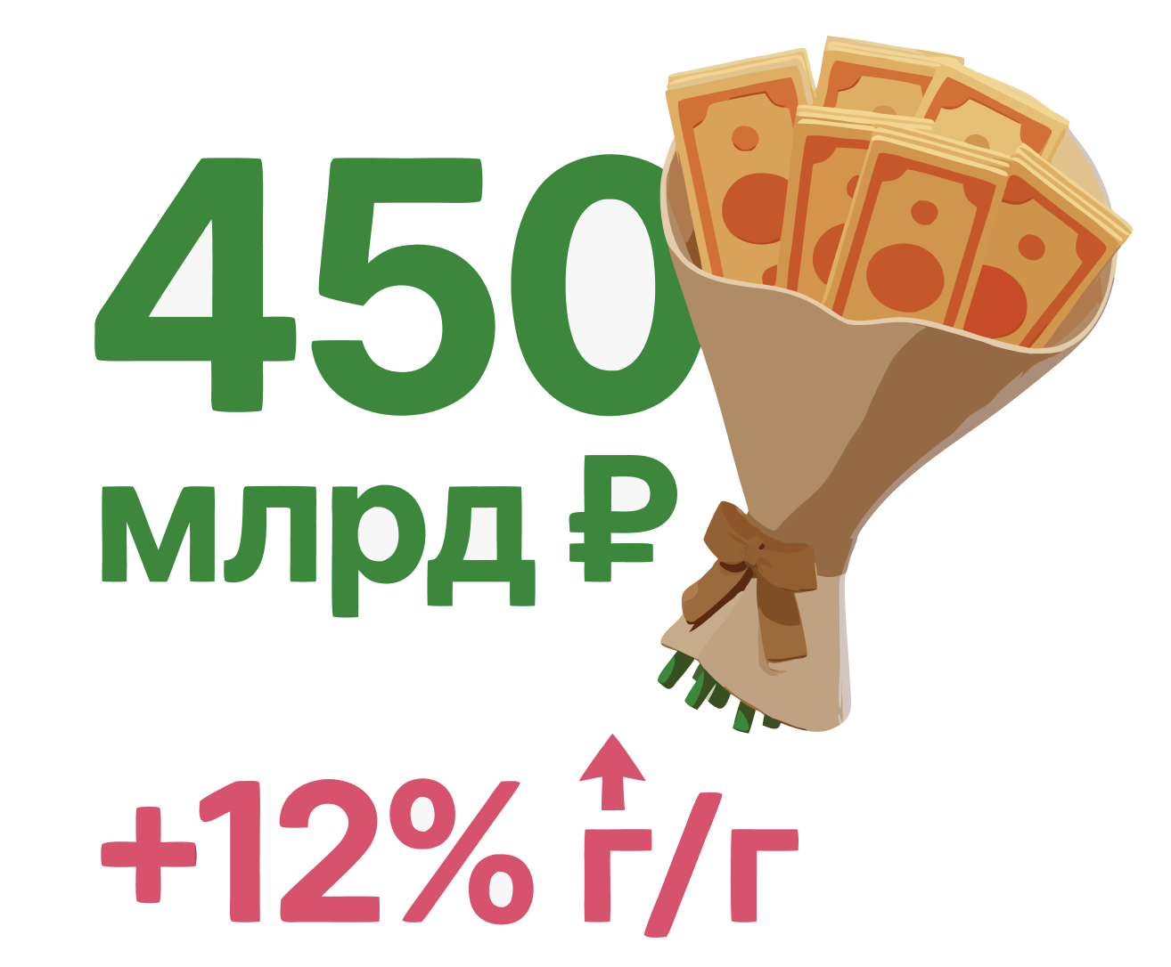


3
Цветочный рынок России
Цветочный рынок России
+25%
рост онлайн-продаж в 2025 г.
62%
москвичей заказывают цветы онлайн
4 660 ₽
средний чек онлайн, +11% г/г
Ключевые игроки:
Notes:
Саня

Slide 4
Сегменты и гипотезы
4
Сегмент 1
Срочные заказчики
Срочные заказчики
Гипотеза проблемы
Гипотеза решения
Широкий интервал доставки, страх не попасть в нужный момент
Узкие интервалы 30 мин + платная гарантированная доставка
Заказывают цветы в последний момент - день рождения сегодня, внезапное поздравление. Главный страх - не успеть или случайно раскрыть сюрприз.
Нет трекинга курьера, пользователь не знает, когда ждать
Push-уведомления и карта курьера в реальном времени
Сервис не берет ответственность при опоздании, нет доверия
Явная компенсация при срыве - снижает барьер для заказа
Notes:
Матвей

Slide 5
Сегменты и гипотезы
5
Сегмент 2
Удаленные отправители
Удаленные отправители
Гипотеза проблемы
Гипотеза решения
На фото непонятен реальный размер/ покупка кота в мешке
Фильтр по диаметру/фото в масшатбе рядом с человеком
Пользователи которые зачастую заказывают подарок из другого города или страны, не видя букет вживую. Их ключевая потребность видеть что букет соответствует их ожиданиям
Карточка товара не дает понять состав и объем при изменениях
Визуализация букета при изменении состава или объема
Единственный источник информации это отзывы
Улучшение отзывов с добавлением фотографий/улучшение карточки товара
Notes:
Матвей

Slide 6
Сегменты и гипотезы
6
Сегмент 3
B2B-сегмент
B2B сегмент
Гипотеза проблемы
Гипотеза решения
Нет оформления массового заказа
Мульти корзина на большое количество адресов с одной оплатой
Ассистенты и офис-менеджеры оформляют подарки сразу на большое количество адресов. Боль данной когорты клиентов не в выборе букета, а в сложности оформления заказа.
Нет B2B инструментов, например, н.п скидок от объема заказа
Автогенерация КП и счетов без участия менеджера
Нет единого контроля статуса всех заказов
Единая страница трекинга всех доставок по заказу
Notes:
Максим

Slide 7
Гипотезы
7
Подход к интервью и подтвержденные гипотезы
Метод: реальный последний кейс
Подтвержденные гипотезы
Что было важно в тот момент?
1
Недостаточный набор фильтров и непрозрачная карточка товара
→
Что пошло не так?
2
Отсутствие работы с B2B сегментом
→
Чем это закончилось для тебя?
3
Неудобные интервалы доставки
18 интервью · 3 сегмента · 6 на каждый
Notes:
Максим

Slide 8

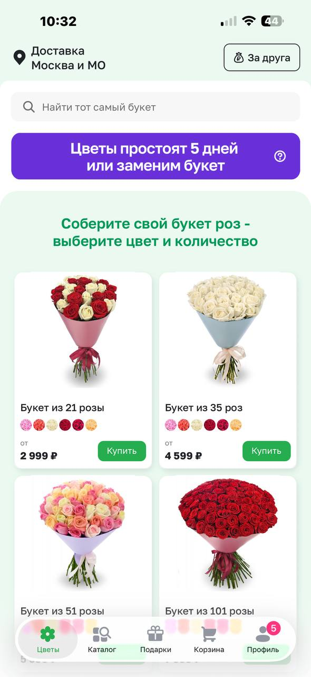
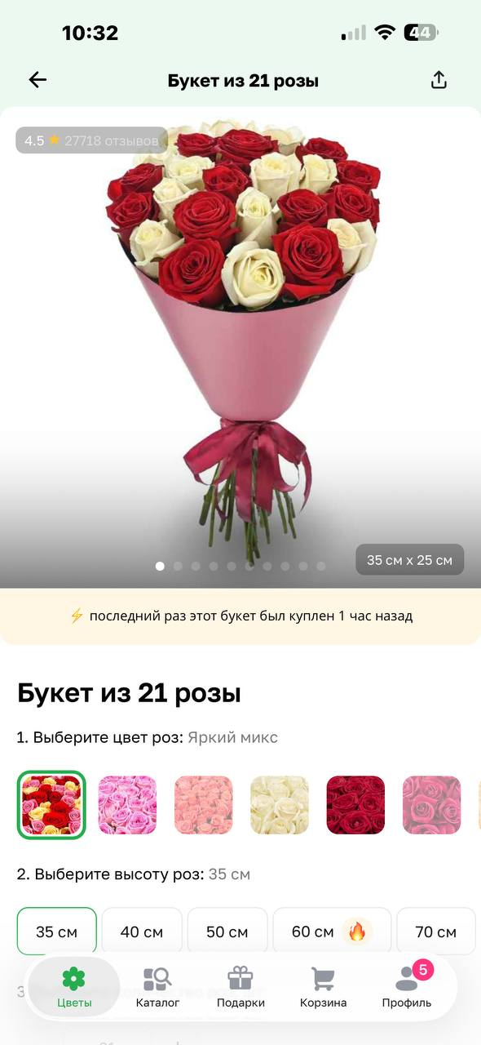
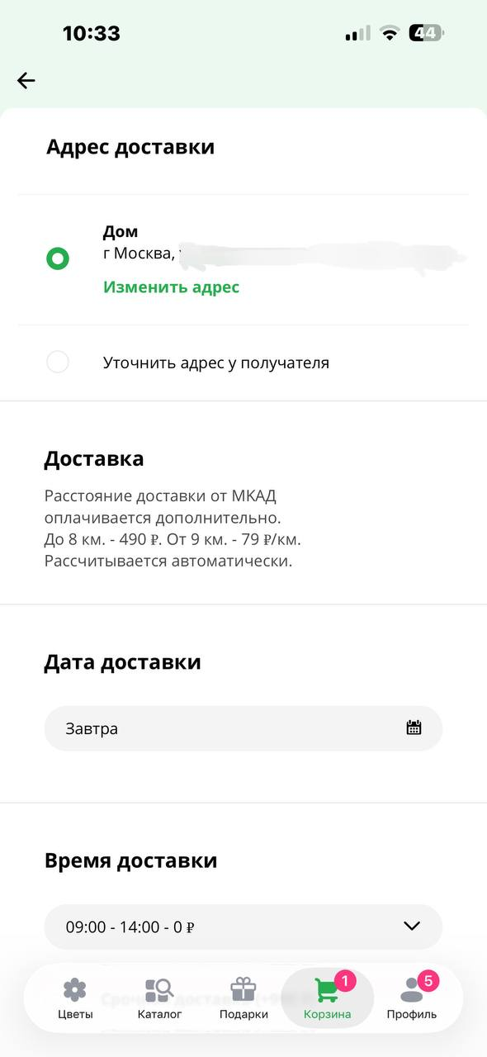
Прототип
8
Прототип: Как было до изменений
Более подробную версию можете увидеть в прототипе
Notes:
Максим

Slide 9
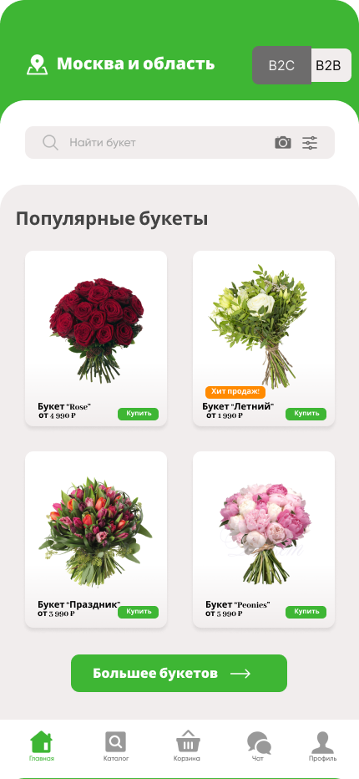
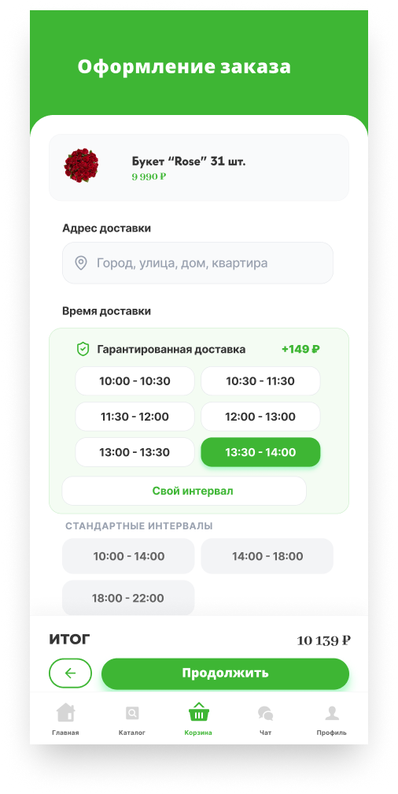
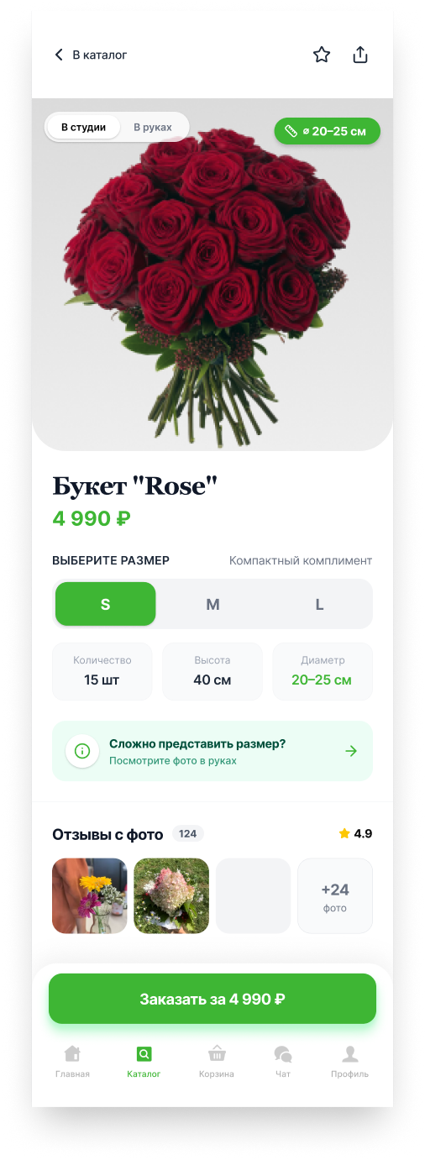
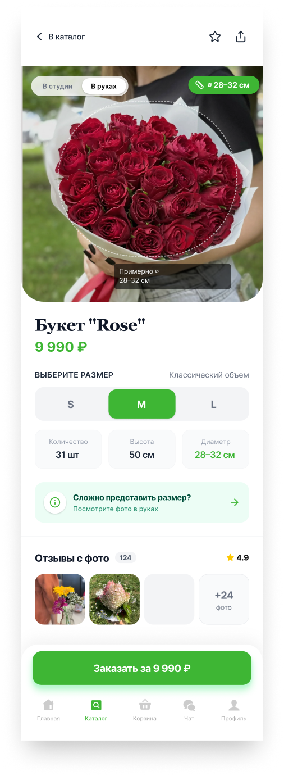
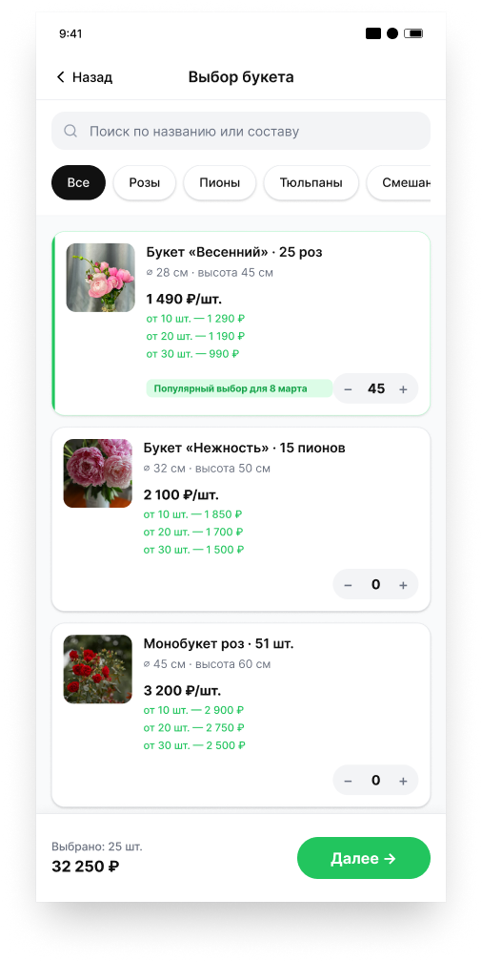
Прототип
9
Прототип: Внесенные изменения
Более подробную версию можете увидеть в прототипе
Notes:
Валера/Матвей

Slide 10

Юнит экономика
10
Юнит-экономика
Логика расчета
Подход к данным
Экономика считается на 2 уровнях:
• На уровне заказа → считаем прибыль с одного заказа (CM2)
• На уровне клиента → масштабируем через частоту заказов (LTV)
Ключевая формула модели
AOV → RPO → CM1 → CM2 → LTV → LTV/CAC → Payback
• Публичные данные Flor2U (цены, доставка, бонусы)
• Рыночные бенчмарки (COGS, комиссии, доставка)
• Сценарное моделирование
Юнит 1 Заказ
Горизонт
12 мес.
CAC (Base)
1 500 ₽
Частота
2 зак./год
COGS букета 31–33%
Три сценария:
Low
Base
High
Notes:
Даниил

Slide 11
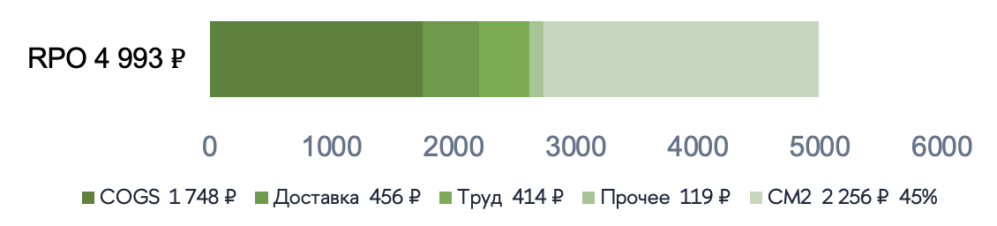
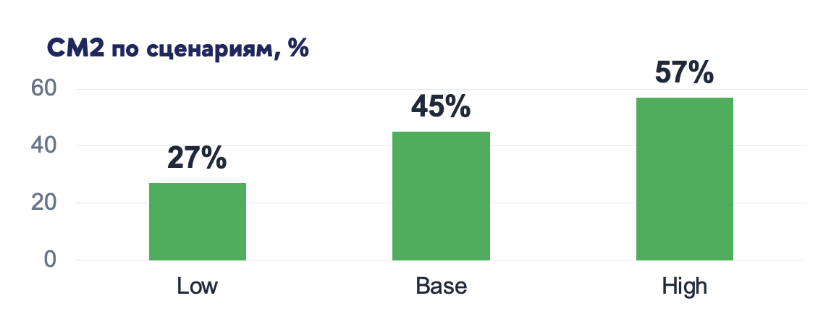
Текущая экономика
11
Текущая экономика: Base-сценарий
CM2 / заказ
LTV 12 мес.
AOV = 5 279₽ RPO = AOV · (1 - Discount)
2 256 ₽
4 511 ₽
45% от RPO
2 зак × CM2
LTV / CAC
Payback
3,0
4 мес.
порог ≥ 3,0
High
LTV 9 554 ₽ · LTV/CAC 9,6 · Payback 1,3 мес.
Low
LTV 1 606 ₽ · LTV/CAC 0,5 · Payback 22 мес.
Notes:
Даниил

Slide 12
Текущая экономика
12
Три точки роста
01
Точное время доставки
Пользователь доплачивает за точное время. Надбавка зафиксирована в модели как delivery surcharge.
+84 ₽ к RPO / заказ
02
Прозрачность размера букета
Снижение разочарований после получения -> меньше оттока - рост повторных покупок. Консервативный прогноз: +10% к частоте.
Частота 2,0 → 2,2
03
B2B-кабинет
15–50 букетов за один заказ. Объём закупки растёт и COGS снижается с 33% до ~30%.
COGS% 33% → 30%
Notes:
Даниил

Slide 13
Анализ внутренней среды компании
13
До и после: ключевые метрики
До фич (Base)
ПОСЛЕ фич (прогноз)
RPO (выручка/заказ)
4 993 ₽
5 077 ₽
+2%
CM2, %
45%
47%
+2 п.п.
CM2 / заказ
2 256 ₽
2 381 ₽
+6%
Частота / год
2,0
2,2
+10%
LTV 12 мес.
4 511 ₽
5 258 ₽
+17%
LTV / CAC
3,0
3,5
+17%
Payback
4,0 мес.
3,4 мес.
-15%
Notes:
Валера

